Slide 1
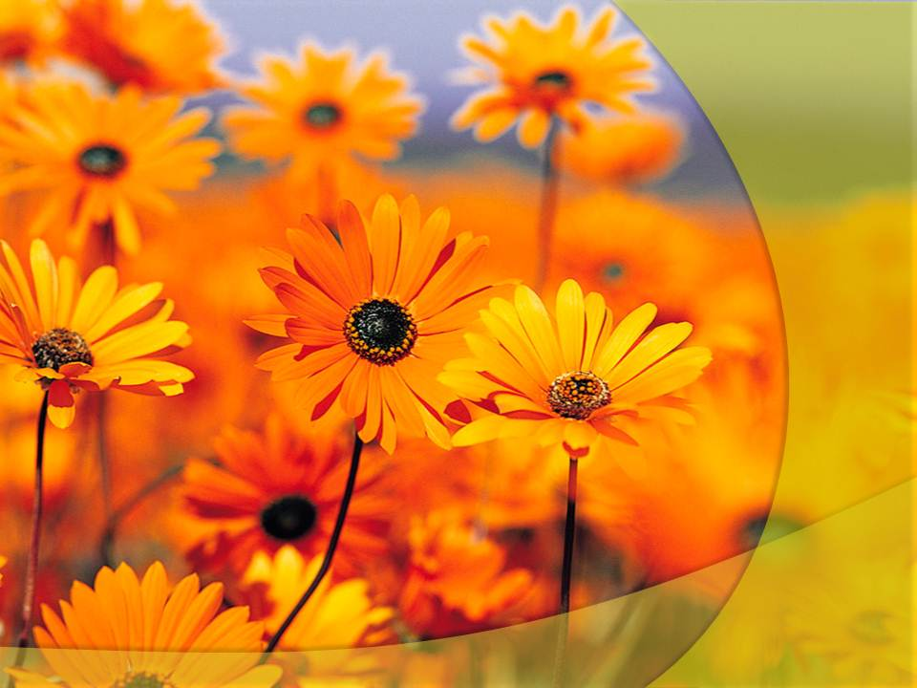
ЧАС ОБЩЕНИЯ

Slide 3
Добрый человек - это
умеющий прощать
твоё мнение
внимательный к нуждам других
щедрый человек

Slide 4
Кого можно любить?
только тех, кто добр к тебе
твоё мнение
всех, кто тебя окружает
только родных и друзей

Slide 5
Любить - значит
делать добро
твоё мнение
сострадать другому человеку
стремиться быть рядом

Slide 6
Кто человеку ближний?
те, с кем каждый день общаешься
твоё мнение
тот, кто добр к тебе
родители, родственники, друзья

Slide 7
Человек счастлив, когда
он приносит радость другим
твоё мнение
у него есть всё, что он хочет
ему делают добро

Slide 8
МИЛОСЕРДИЕ
МИЛОЕ СЕРДЦЕ
(СЕРДЦЕ МИЛУЕТ, ЖАЛЕЕТ, ЛЮБИТ)

Slide 11
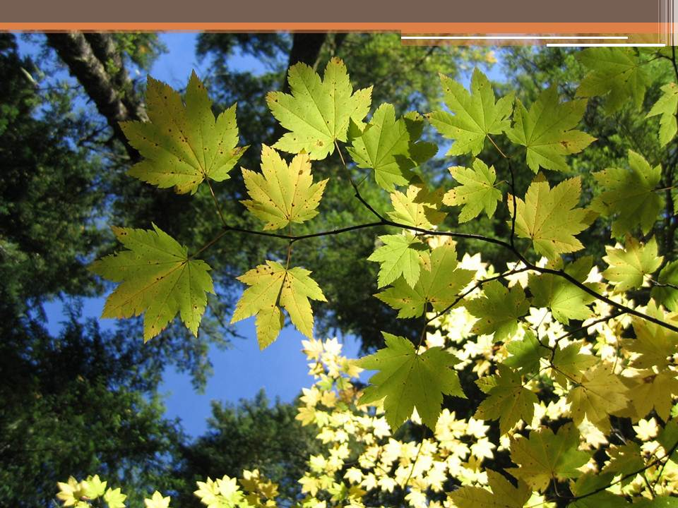
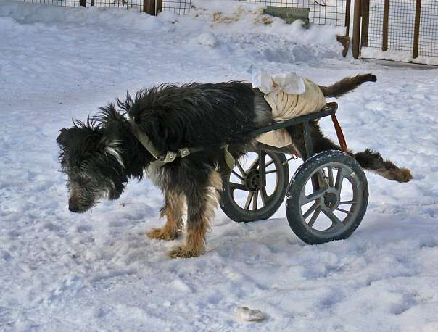

Slide 12
Притча о добром самарянине

Slide 13
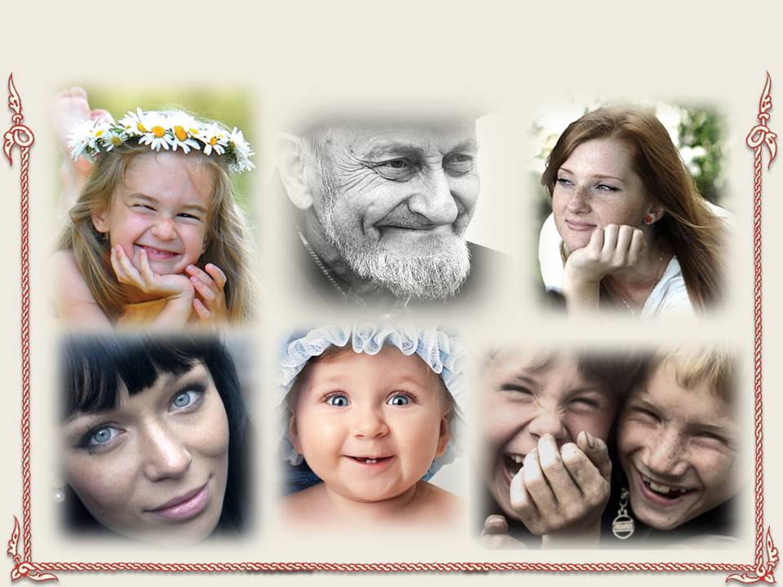
Доброта –стремление человека дать счастье всем людям.

Slide 15
I группа –
сделать рождественскую открытку
для учеников и учителей гимназии
II группа –
изобразить калейдоскоп добрых дел
III – группа –
написать пожелание однокласснику,
попавшему в больницу

Slide 17
Этот классный час:
- заставил меня задуматься;
сделал меня чуточку лучше;
произвел на меня впечатление;
- ничего не изменил во мне

Slide 18
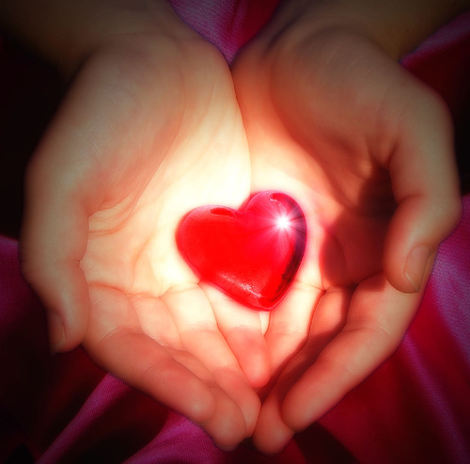
В мире есть любовь и доброта

